Slide 1
Гергерт Л.В. МБДОУ № 22 «Орлёнок»

Slide 3
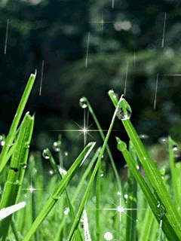

Slide 4
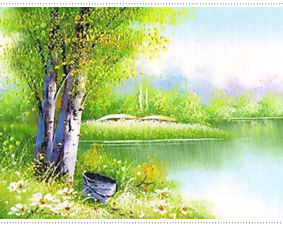

Slide 8
